Slide 1
bacterien
Reader microbiologie voor zoötechniek

Slide 2
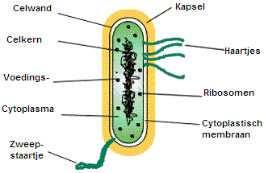
Notes:
Door bestudering met een elektronenmicroscoop blijkt dat bacteriën als volgt zijn opgebouwd. Ze worden omgeven door een harde stevige celwand. De celwand zorgt ervoor dat de bacterie bestand is tegen mechanisch geweld. Onder de celwand ligt een dunnere wand die men plasmamembraan (membraan = dun wandje) noemt. De plasmamembraan zorgt ervoor dat de bacterie nuttige stoffen binnen kan houden en schadelijke stoffen buiten kan houden.
Deze twee wanden omgeven het cytoplasma, waarin allerlei structuren liggen. Dit zijn bijvoorbeeld korrels reservevoedsel en het DNA (= chromosoom). Het DNA bestaat uit 1 ringvormige molecule. Bacteriën hebben dus maar 1 chromosoom. Dit in tegenstelling tot de cellen van planten en dieren.
Bacteriën zijn zo klein dat ze niet de celorganellen hebben die men bij de cellen van planten en dieren ziet. Daar is een bacterie veel te klein voor. Een mitochondrion van een plantencel is bijvoorbeeld tientallen keren groter dan een hele bacterie. In het cytoplasma zijn met de elektronenmicroscoop wel structuren waar te nemen die dienen voor de energievoorziening van de bacterie en waar eiwitten worden gemaakt. Die structuren hebben dezelfde functie als mitochondriën en ribosomen, maar lijken er in de verste verte niet op.
Het DNA (ook wel genoom genoemd) is niet van de rest van de bacteriecel afgescheiden door een aparte kernwand. Het DNA ligt los in de cel. Bij de cellen van planten en dieren worden de chromosomen door een aparte kernwand afgescheiden van de rest van de cel.
Sommige bacteriën bezitten een slijmcapsule die om de celwand heen ligt. De slijmcapsule is ervoor om de afweer van het lichaam te blokkeren.

Slide 3
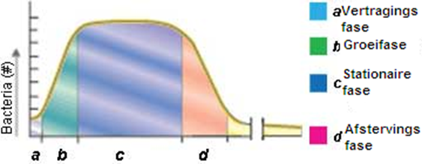
Groeicurve van bacteriën
Notes:
Het plaatje beneden laat de groeicurve zien van bacteriën die overgebracht zijn naar een voedingsbodem d.m.v. inenting. Ontwikkelingsfase (a) heet de ‘vertragingsfase’. De bacteriën moeten zich eerst aanpassen aan hun nieuwe omgeving en deze curve geeft de tijd weer voordat de bacteriën zich beginnen te vermenigvuldigen. Deze fase komt ook voor in een inactieve cultuur, bijvoorbeeld een die opgeslagen is geweest bij een lage temperatuur. De lengte van deze eerste fase hangt af van de hoeveelheid bacteriën die hier hinder van hebben ondervonden. Als ze levensvatbaar zijn is er geen incubatietijd, de voortplanting begint dan direct.
Na de vertragingsfase zullen de bacteriën zich de eerste paar uur snel vermenigvuldigen. Ontwikkelingsfase (b) heet de ‘ groeifase’, omdat de voortplanting logaritmisch verloopt.
Groeicurve van bacteriën (overgenomen van Tetra Pak 1995)
Tijdens fase (b) hopen giftige afvalstoffen zich op in de cultuur. Uiteindelijk zorgt dat voor een afname in de snelheid van voortplanting. Constant sterven er bacteriën, zodat er een evenwicht ontstaat tussen dode en oude cellen en de vorming van nieuwen. Deze fase (c) heet de ‘stationaire fase’. Tijdens de volgende fase (d) is de vorming van nieuwe cellen compleet gestopt en de bestaande cellen sterven geleidelijk uit. Aan het eind van deze fase (d) is de cultuur helemaal uitgestorven, vandaar de ‘afstervingsfase’.
De vorm van de curve, bijvoorbeeld de lengte van de verschillende fases en de hellingsgraad van de curve, varieert door temperatuur, voedselvoorraad

Slide 4
http://www.delaval.nl/-/Kennisbank/Koeling/Waarom-melk-koelen/
Hierboven vind je een link naar een goed leesbaar artikel van de melkmachine fabrikant Delaval.

Slide 5
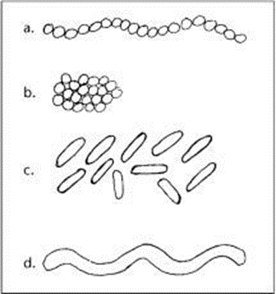
Bacterie vormen
Notes:
Bacterievormen
Bacteriën kunnen de volgende uitwendige vormen hebben.
• bollen, die men kokken noemt
• staafjes, die men bacillen noemt
• spiraaltjes, die men spirochaeten noemt
Verschillende uitwendige vormen van bacteriën: a. Streptokokken, b. Stafylokokken, c. Bacili, d. Spirochaeta.

Slide 6
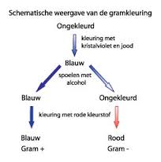
Notes:
Om bacteriën van elkaar te onderscheiden, kleurt men ze. Er zijn vele kleurmethoden. De belangrijkste is de kleuring volgens Gram (een Deens bacterioloog uit de 19e eeuw).
Na kleuring kan men Gram-positieve en Gram-negatieve bacteriesoorten onderscheiden onder de lichtmicroscoop. De Gram-positieve bacteriesoorten zijn donkerpaars en de Gram-negatieve bacteriesoorten lichtroze geworden.
Uit http://www.farmamozaiek.be/farmamozaiek/?q=node/4062

Slide 7
Andere indeling aeroob/ anaeroob
Sommige bacteriën hebben voor hun vermeerdering veel zuurstof nodig en voor andere is zuurstof giftig.
Men noemt de bacteriën die voor hun vermeerdering zuurstof nodig hebben aërobe bacteriën.
De bacteriën die niet tegen zuurstof kunnen, heten anaërobe bacteriën.
Voorbeeld anaerobe bacterie: clostridium tetanie
Voorbeeld aerobe bacterie: pseudomonas aeruginosa

Slide 8
Opdracht geef de bacterie een gezicht

